Slide 1
Как я провел свои весенние каникулы
Фотографии на фоне интересного (исторического) места нашего района.

Slide 2
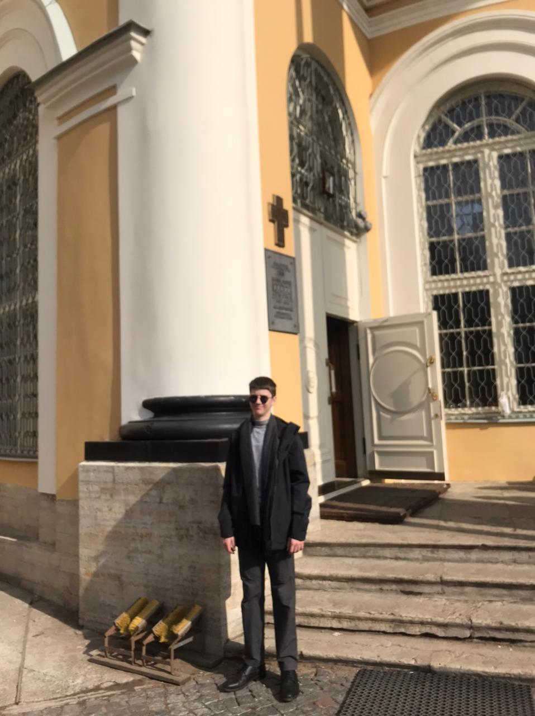
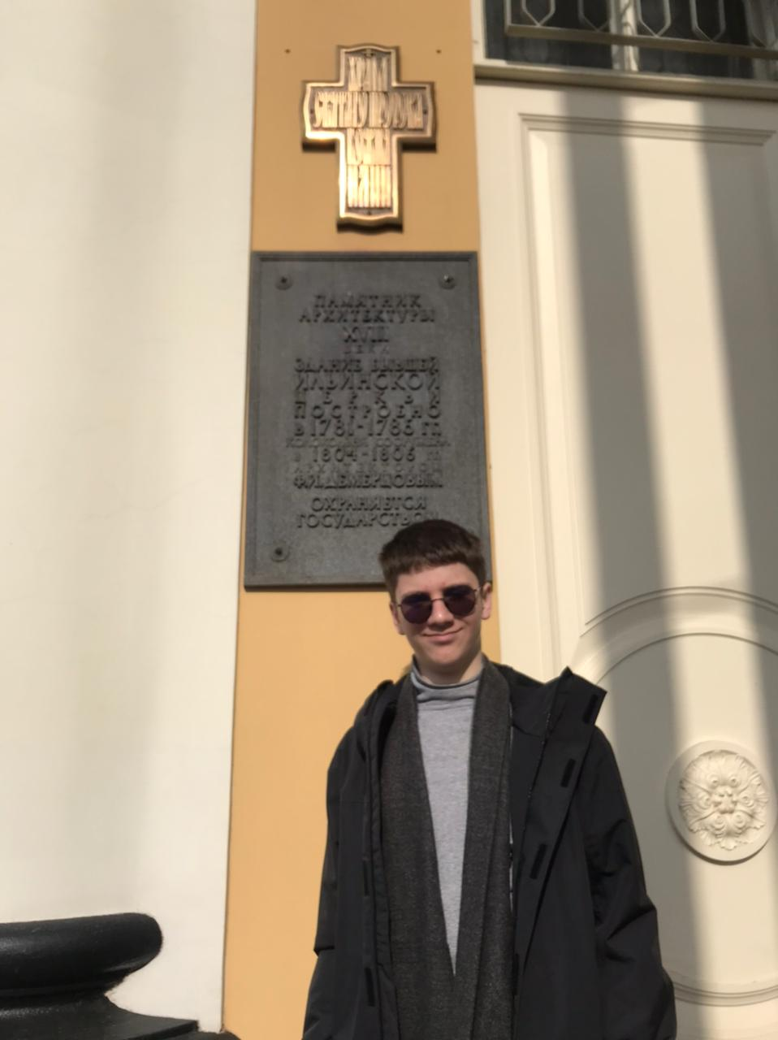
Храм святого пророка Илии (на Пороховых)

Slide 3
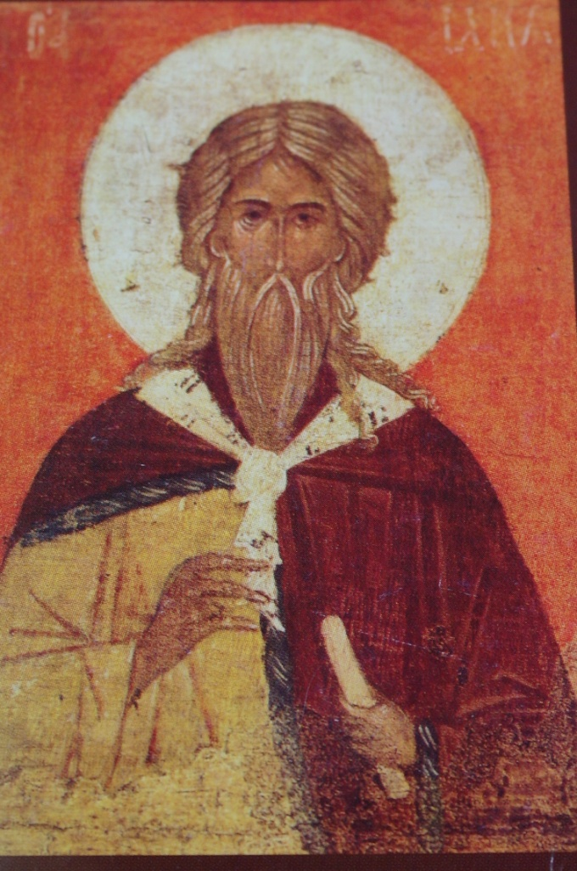
На весенних каникулах мне удалось побывать в историческом месте – в храме святого пророка Илии на Пороховых.
Немного найдется таких святых, в чьей жизни так тесно переплелись бы судьбы Ветхого и Нового Заветов, как у пророка Илии. Родившийся за девять веков до пришествия в мир Христа Спасителя, пророк Илия видел славу Его Преображения на горе Фавор (Мф. 17, 3; Мк. 9, 4; Лк. 9, 30). Святой пророк первым в Ветхом Завете совершил чудо воскрешения мертвого (3 Цар. 17, 20–23) и сам был живым взят на Небо. Это было прообразом грядущего Воскресения Христа и всеобщего разрушения владычества смерти.
Его горячий призыв к покаянию и грозные обличения были обращены к современникам, его соотечественникам, погрязшим в нечестии и идолопоклонстве. Такие же обличения и призыв к покаянию услышат жители Земли перед Вторым пришествием Христовым. Тогда многие, уклонившись от истинной веры и благочестия, будут жить во тьме заблуждений и пороков. Как в Ветхом Завете, так и в Новозаветной Церкви святой пророк Илия почитается за свою несокрушимую твердость веры, безупречную строгость девственной жизни, огненную ревность о славе Божией. Его часто сравнивают с «величайшим из рожденных женами» Предтечей и Крестителем Господним Иоанном, о котором сказано, что он пришел «в духе и силе Илии» (Лк. 1, 17).
Святой пророк Илия родился в X веке до Рождества Христова в Фесвии Галаадской, происходил из колена Левиина. По преданию, его отец Совах, при рождении сына, видел, как светлые ангелы беседовали с младенцем, пеленали его огнем и писали пламенем огненным. С юных лет святой Илия удалился на пустынную гору Кармил, где возрастал и укреплялся духовно, проводя жизнь в строгом посте, молитве и богомыслии.

Slide 4
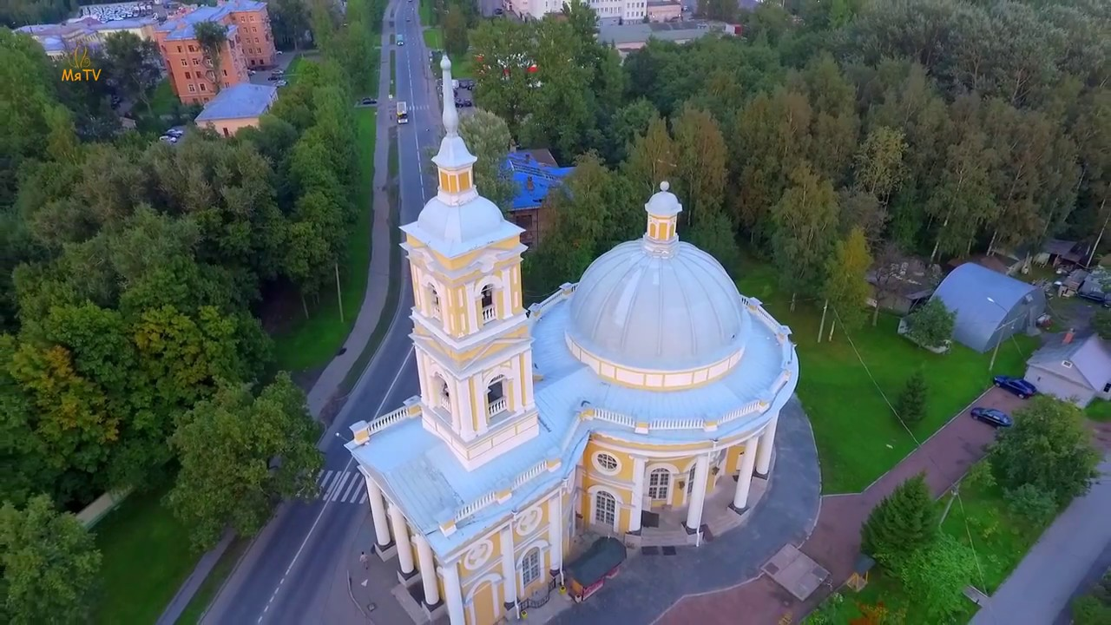

Slide 5
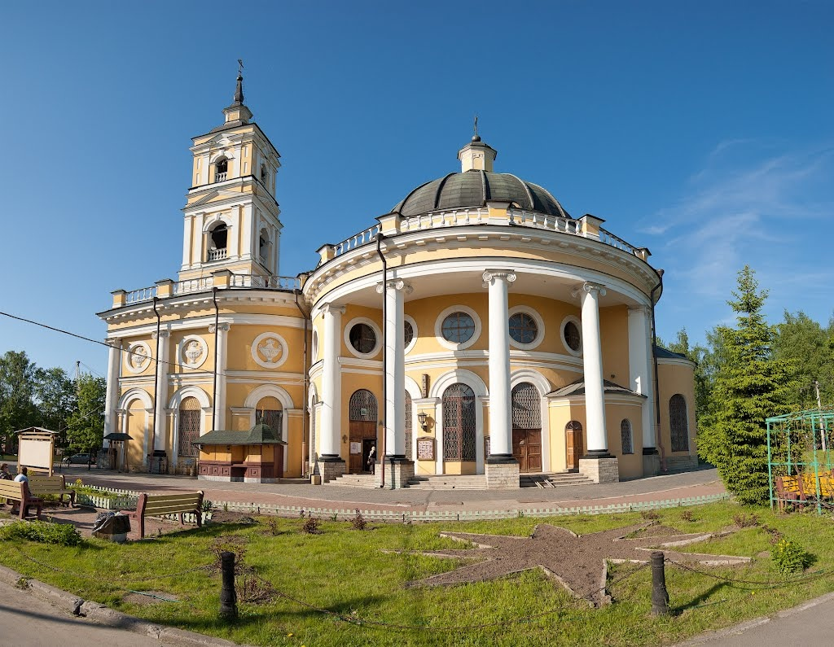
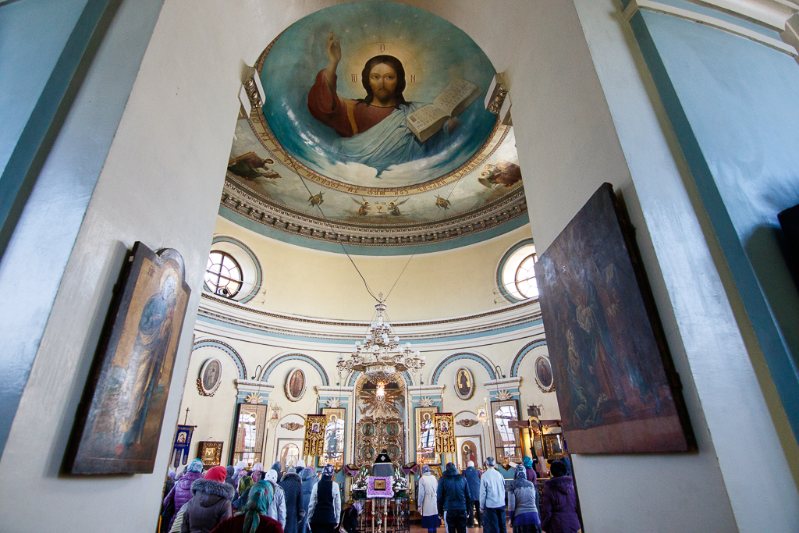
Спасибо за внимание

